Slide 1
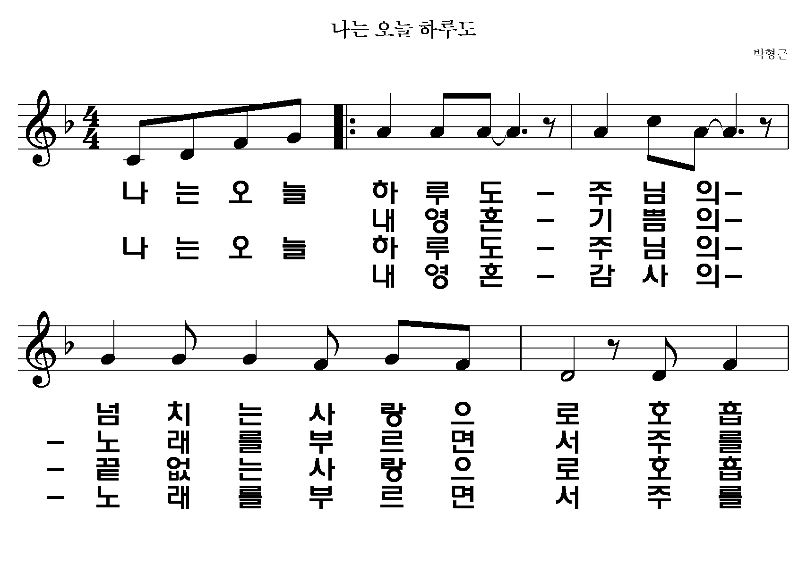
나는 오늘 하루도

Slide 2
